Slide 1

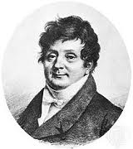
Analisis Fourier
Jean Baptiste Fourier (1768-1830, ahli fisika Perancis) membuktikan bahwa sembarang fungsi periodik dapat direpresentasikan sebagai penjumlahan sinyal-sinyal sinus dengan frekuensi tertentu.
Deret Fourier untuk Sinyal Periodik
Sebuah sinyal x(t) disebut periodik jika dipenuhi persamaan :
(2.1)
T = perioda sinyal, f₀ = 1/T = frekuensi dasar sinyal.
Harmonisa frekuensi = kelipatan ke n dari frekuensi dasar (nf₀). Jika n gasal ➔ disebut harmonisa gasal, jika n genap ➔ disebut harmonisa genap.

Slide 2
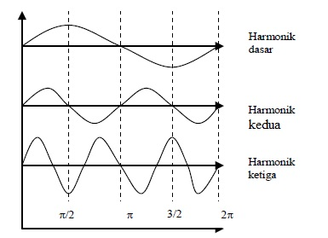
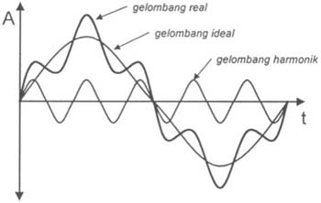

Slide 3
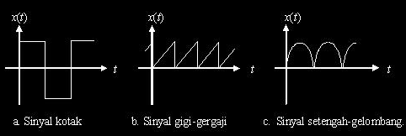
Banyak fungsi periodik yang bukan sinusoidal: sinyal gelombang kotak (banyak digunakan di komputer), sinyal gigi-gergaji (digunakan pada perangkat osiloskop), dan sinyal hasil pengarahan dioda (pada untai penyearah, converter, dlsb).
Dengan menggunakan analisis Fourier, sinyal-sinyal ini bisa dinyatakan sebagai penjumlahan dari sebuah sinyal sinus dengan harmonisa-harmonisanya.

Slide 4
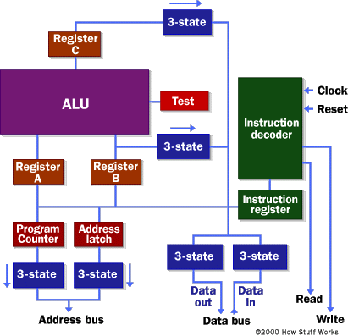
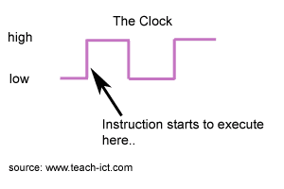
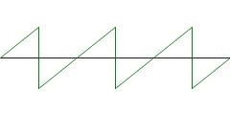
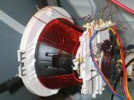
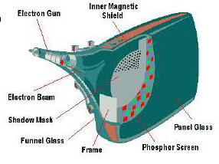

Slide 5


Bentuk Trigonometri Deret Fourier
Jika x(t) merupakan fungsi periodik dengan perioda T, maka dengan teorema Fourier bisa dinyatakan dengan persamaan :
(2.2)
➔Persamaan ini disebut dengan deret Fourier untuk x(t). Konstanta a_{n} dan b_{n} disebut koefisien Fourier.
Persamaan di atas dapat dituliskan dalam bentuk :
(2.3)
Koefisien a_{n} dan b_{n} berhubungan secara unik dengan d_{n} dan φ_{n} sebagai berikut :
        (2.4)

Slide 6
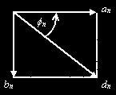



Persamaan ini bisa digambarkan lewat hubungan fasor :
Besarnya nilai masing-masing komponen :
(2.10)
(2.11)
(2.12)

Slide 7
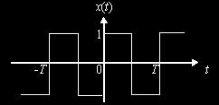



Contoh : Perhatikan gelombang kotak seperti gambar di bawah ini dan ambil t₀ = 0. Dengan hanya melihat bentuk gelombangnya, bisa diperoleh nilai rerata untuk satu perioda adalah nol. Jadi, a₀= 0.
Nilai a_{n} dan b_{n} :
Maka deret Fourier untuk sinyal ini :

Slide 8

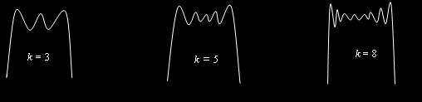
Pers. bisa dituliskan dengan format :
Tampak bahwa deret ini hanya mengandung komponen sinus, terdiri atas komponen dasar dan harmonisa gasal.
➔ Dengan menjumlahkan komponen dasar dengan semua harmonisa gasal akan didapat sinyal gelombang kotak.
➔Semakin banyak jumlah harmonisa yang dijumlahkan, semakin “halus” gelombang kotak yang dihasilkan.

Slide 9



Bentuk Deret Fourier Eksponensial
Bentuk eksponensial dari deret Fourier berbasis pada identitas Euler, dan dituliskan sebagai :
(2.14)
(2.15)
Mensubstitusi pers. ini ke
maka didapat :
(2.16)

Slide 10



Persamaan ini bisa disederhanakan lebih jauh dengan substitusi sbb. :
(2.17)
(2.18)
(2.19)
Maka akan diperoleh bentuk yang kompak :
(2.20)
➔ Disebut persamaan sintesis karena bisa digunakan untuk menyintesakan sebuah gelombang dari komponen Fouriernya.

Slide 11

Dengan mensubstitusi integral untuk a_{n} dan b_{n} dari Pers.
  dan
  juga tampak bahwa :
(2.21)
➔ Pers. ini sering disebut persamaan analisis karena bisa digunakan untuk menganalisis sebuah fungsi periodik ke dalam komponen-komponen Fouriernya

Slide 12
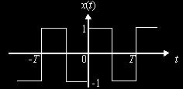
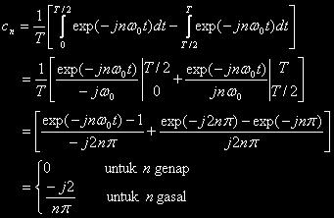
Contoh :
Perhatikan bentuk gelombang kotak sbb :
Dari bentuk ini akan diperoleh :
Dari Pers. (2.18) diperoleh hasil a_{n} = 0 dan b_{n} = 4/(nπ) untuk n gasal.

Slide 13
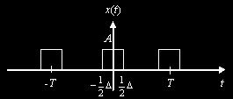
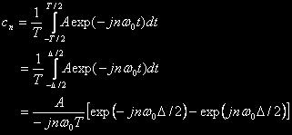


Contoh :
Pulsa segi-empat yang ditunjukkan sbb. :
Dari Pers. (2.21) jika kita memilih t₀ = -T/2 maka diperoleh :
(2.24)
Untuk kasus khusus dengan n = 0 maka didapat :
(2.25)

Slide 14
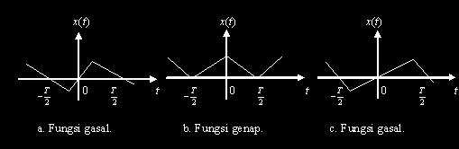
Efek Simetri
Perhitungan deret Fourier akan lebih mudah jika bentuk gelombangnya simetris.
Contoh : deret Fourier dari sebuah gelombang pesegi hanya memiliki harmonisa gasal dari bagian sinus saja sementara bagian cosinus dan bagian konstantanya tidak muncul.
Contoh fungsi genap dan fungsi gasal :
Disebut fungsi genap jika : x(t) = x(-t)
Disebut fungsi gasal jika : x(t) = -x(-t)

Slide 15
Sebuah fungsi genap adalah simetri pada sumbu vertikal pada t =0, dan sebuah fungsi gasal antisimetri pada sumbu tsb.
Maka sebuah fungsi sin nωt adalah fungsi gasal dan fungsi cos nωt adalah fungsi genap.
Oleh karena itu, deret Fourier untuk sembarang fungsi yang gasal bisa memuat hanya bagian sinus saja dan deret Fourier untuk sembarang fungsi yang genap bisa memuat hanya bagian cosinus dan mungkin juga sebuah konstanta.
Nilai bagian konstanta akan nol jika luasan di daerah setengah siklus positip sama dengan luasan di daerah setengah siklus negatip.
Jika sebuah sinyal periodik memiliki simetri genap atau gasal, maka untuk mengevaluasi koefisien Fourier cukup menarik integral dari setengah perioda, tetapi hasil integrasinya harus dikalikan 2 untuk memperoleh hasil akhir.

Slide 16

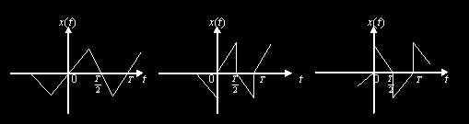
Sebuah fungsi periodik disebut memiliki simetri setengah-gelombang bila :
(2.30)
Jenis simetri ini dapat divisualisasikan dengan memperhatikan setengah-siklus negatip dari gelombang digeser setengah perioda maka akan memiliki “citra-cermin” dari setengah-siklus positip dari sumbu waktu.
Contoh :

Slide 17

Sinyal dengan simetri ½ gelombang memiliki deret Fourier dengan hanya harmonisa gasal saja.
Jadi, sembarang harmonisa gasal akan melengkapi satu siklus penuh selama ½ perioda dari gelombang dasar dan karena itu akan memenuhi persamaan berikut :
(2.31)
Jika sebuah gelombang memiliki simetri ½ gelombang, maka sembarang integral untuk menghitung koefisien Fourier dari harmonisa gasal dihitung hanya lewat ½ siklus dan hasilnya dikalikan dua.
Jika sebuah gelombang memiliki simetri ½ gelombang baik genap atau gasal dan perlu untuk mengintegralkan lewat ¼ siklus, maka hasilnya harus dikalikan empat.

Slide 18
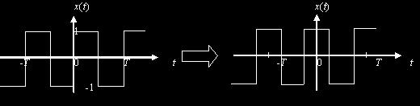
Adalah mungkin untuk melakukan perubahan dari sebuah fungsi gasal ke fungsi genap atau sebaliknya, dengan menggeser sumbu waktunya.
Misalnya, walaupun gelombang kotak seperti gambar di bawah ini merupakan fungsi gasal, ia dapat diubah menjadi fungsi genap dengan menggesernya T/4 sepanjang sumbu waktu sebagai berikut.
Demikian pula bisa dilakukan hal yang sama dengan sebuah sinyal sinus (gasal) yang jika digeser seperempat perioda akan menghasilkan sinyal cosinus (genap).

Slide 19
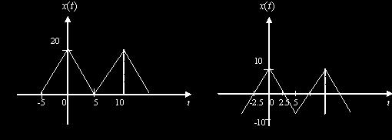
Pada sisi lain, gelombang dengan simetri ½ gelombang bebas dari penggeseran sumbu waktu tetapi tidak bebas pada penggeseran sumbu amplitudo.
Contoh : adalah mungkin untuk memperoleh simetri ½ gel. dalam beberapa gelombang dengan mengurangi nilai rata-rata dari sinyal seperti contoh di bawah ini.
Gel. ini adalah gel. genap, tetapi tidak memiliki simetri ½ gel. Jika dilakukan pengurangan amplitudo fungsi ini sebesar 10 sehingga menjadi fungsi seperti di gambar kanan, maka gel. ini memiliki simetri ½ gel. Dengan membuat simetri ½ gel. maka perhitungan koefisien Fouriernya menjadi lebih mudah.

Slide 20

Transformasi Fourier
Sebelum ini, dengan deret Fourier dapat diperoleh spektrum frekuensi diskrit dari sebuah sinyal periodik.
Bagaimana dengan spektrum frekuensi sinyal aperiodik ?
Lihat dua persamaan deret Fourier berbentuk eksponensial sbb. (sama dengan Pers. 2.20 dan 2.21):
Di mana :

Slide 21

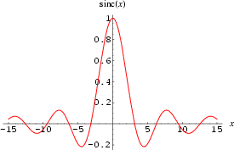

Untuk sinyal periodik berupa pulsa kotak seperti contoh di bab sebelumnya :
Diperoleh :
Ini merupakan persamaan sinus cardinal (sinc).

Slide 22


Spektrum frekuensi pulsa ini merupakan plot dari magnitudo c_{n} vs ω. Dengan ω₀ = 2π/T maka persamaan di atas bisa dituliskan sbb. :
(2.38)
Jelas bahwa nilai untuk c_{n} untuk sembarang nilai n akan tergantung pada Δ/T, dan fungsi sinc merupakan sampul (envelope) dari spektrum.
➔ Dengan kata lain, koefisien Fourier setara dengan cuplikan (samples) dari fungsi sinc dan magnitudo cuplikan tergantung pada T.
Jika kedua sisi pers. dikalikan dengan T :
(2.39)

Slide 23
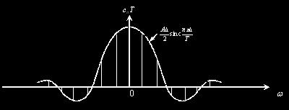
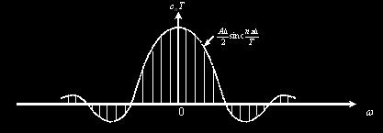
Lukisan plot c_{n}T vs ω untuk Δ/T = 0.4 adalah sebagai berikut :
Lukisan plot c_{n}T vs ω untuk Δ/T = 0.2 adalah sebagai berikut :
➔ Jika nilai T meningkat maka sampul c_{n}T akan dicuplik lebih rapat. Jika T → ~ (artinya ω →0) maka jarak cuplikannya → 0.
➔ Konsekuensinya : spektrum diskrit fungsi periodik akan digantikan dengan spektrum kontinyu untuk fungsi aperiodik.

Slide 24


Pers. dan Pers.
bisa dimodifikasi untuk mendapatkan :
(2.40)
(2.41)
➔ Kedua persamaan ini disebut pasangan transformasi Fourier untuk fungsi aperiodik.

Slide 25
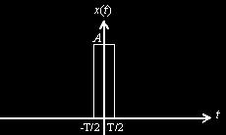

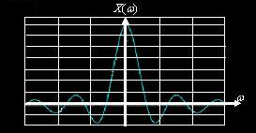
Beberapa Pasangan Transformasi Fourier
Contoh-1
Tentukan transformasi Fourier dari sinyal aperiodik sbb :
Dengan menggunakan pers.
(2.41) diperoleh :
Untuk lukisan plotnya (dengan nilai AT = 1)

Slide 26
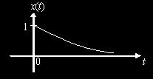


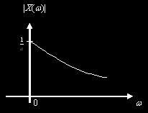
Contoh-2
Lihat fungsi eksponensial
Plot dari fungsi ini adalah sbb. :
Dari Pers. (2.40) dan (2.41) bisa
diperoleh :
(2.43)
(2.44)
Maka plot dari transformasi Fouriernya :

Slide 27
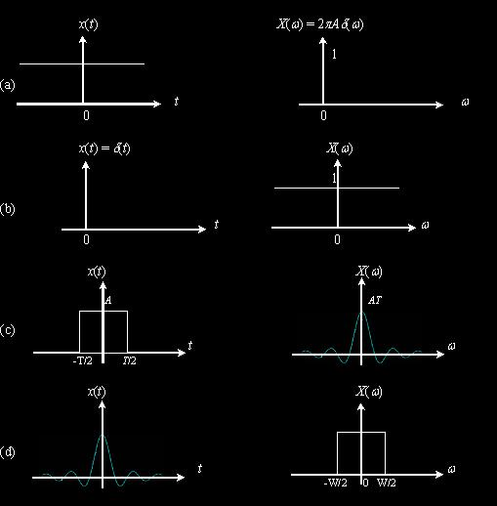
Dualitas

Slide 28
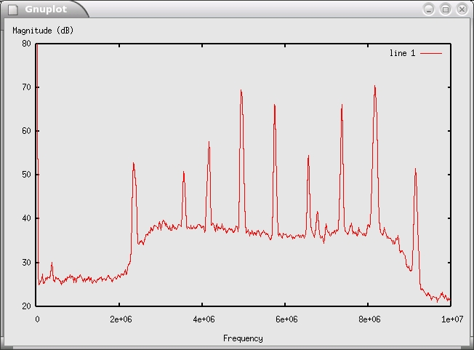
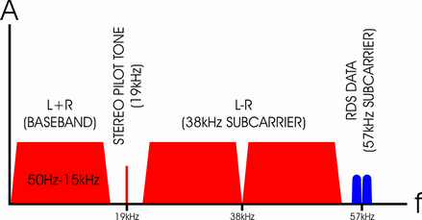
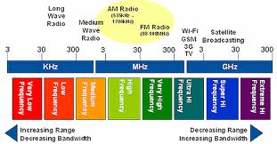
Contoh Implementasi Deret & Trans. Fourier
Sistem siaran radio FM : bekerja pada frekuensi 88~108 MHz (jauh di luar jangkauan frekuensi pendengaran manusia). Dengan memproses sinyal ke spektrum frekuensi yang lebih rendah, bisa didapat sinyal “asli” yang masuk dalam jangkauan pendengaran.

Slide 29
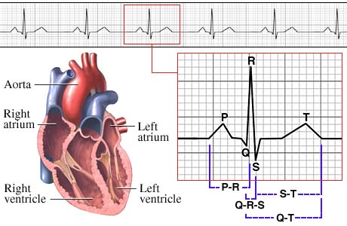
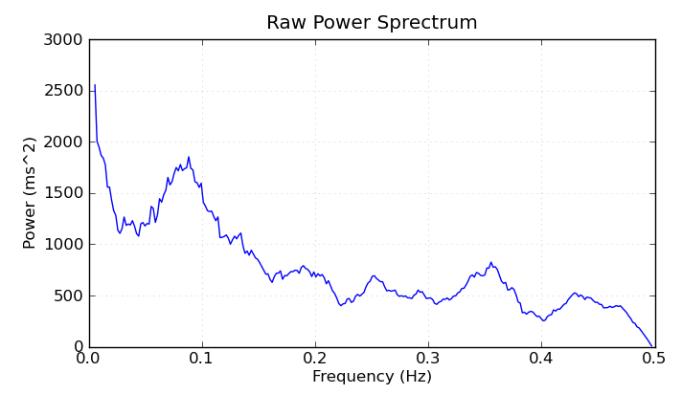
Contoh Implementasi Deret & Trans. Fourier
Sistem pengukuran sinyal detak jantung (ECG = elektro cardio graph) : menganalisis bentuk sinyal, amplitudo dan spektrum frekuensi sinyal dari sensor yang terpasang di jantung.

Slide 30
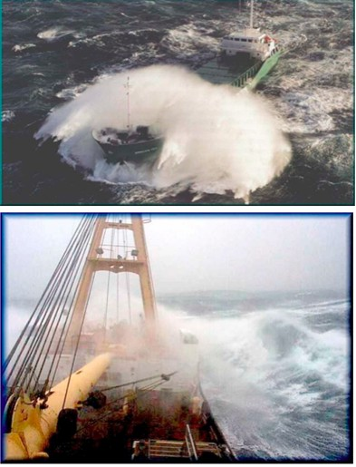
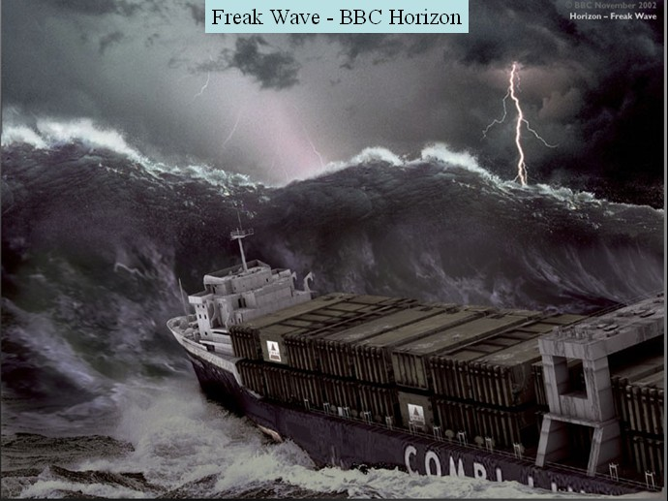
Contoh Implementasi Deret & Trans. Fourier
Analisis gelombang lautan : gelombang raksasa di lautan bisa timbul dari akumulasi banyak gelombang yang muncul bersamaan.

Slide 31
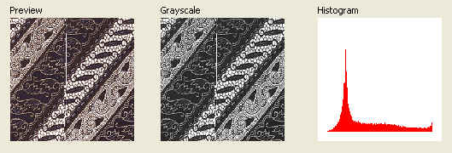
Contoh Implementasi Deret & Trans. Fourier
Analisis deteksi kecacatan pada tekstur/cetakan batik.

Slide 32
Tugas-3 : Tugas Kelompok
Buat contoh soal dan solusinya dari :
  Deret Fourier → 3 soal
  Transformasi Fourier → 3 soal
Setiap grup terdiri dari 3 ~ 4 mahasiswa. Jangan lupa menuliskan NIM dan Nama.
Kumpulkan dalam bentuk softcopy dengan format .doc dan kirim ke yp@dosen.dinus.ac.id. Subject : TUGAS-3
Batas akhir pengiriman : 9 April 2012.
Beware : beberapa contoh soal ini sangat mungkin keluar di UTS !!!

Slide 33
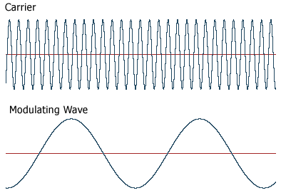
Aplikasi Pengolahan Sinyal : Modulasi
Tujuan Modulasi:
Menumpangkan sinyal informasi ke sinyal pembawa.
Efisiensi saluran komunikasi.
Merahasiakan/menyandikan informasi dalam proses transmisi.
V_{c} = A_{c} sin (ω _{c} t + θ)
V_{m} = A_{m} sin ω _{m} t

Slide 34
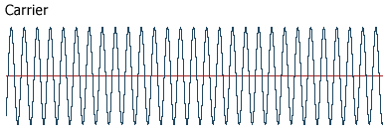

Pembawa
Pada proses modulasi, sinyal pembawa seolah-olah membawa sinyal informasi yang biasanya berbentuk sinusoida (analog) :
V_{c} = A_{c} sin (ω_{c} t + θ)
Dimana :
A = amplitudo
θ = sudut fasa
ω = 2π f
carrier
muatan

Slide 35
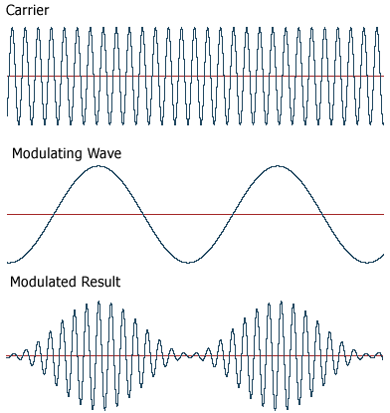
Modulasi Amplitudo
Modulasi AM diperoleh dengan cara mengalikan sinyal pembawa dengan sinyal informasi :
V _{AM} = (V_{c} x V_{m})
= A (1 + m cos ω_{m}t ) cos ω_{c} t

Slide 36
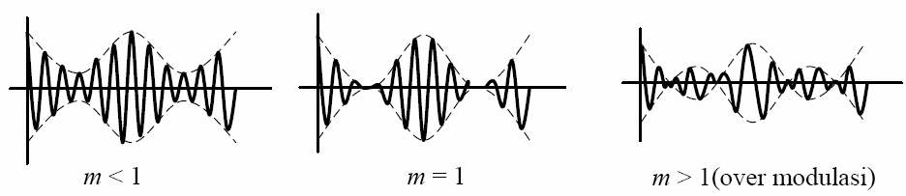
Sinyal Modulasi Amplitudo

Slide 37
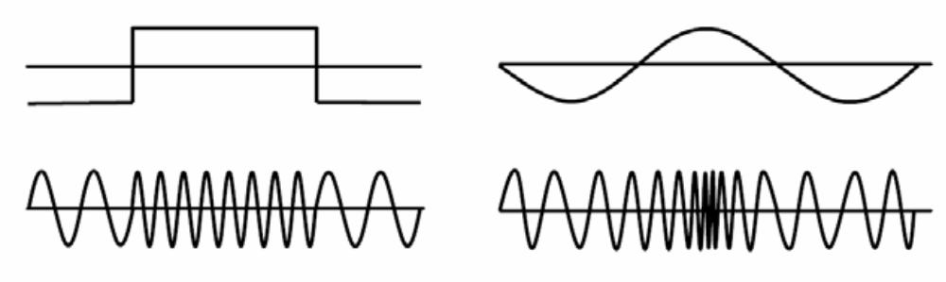
Sinyal Modulasi Frekuensi
Persamaan sinyal FM :
V_{FM} = A_{c} sin (ω_{c} t + m_{f} sinω_{m} t)

Slide 38
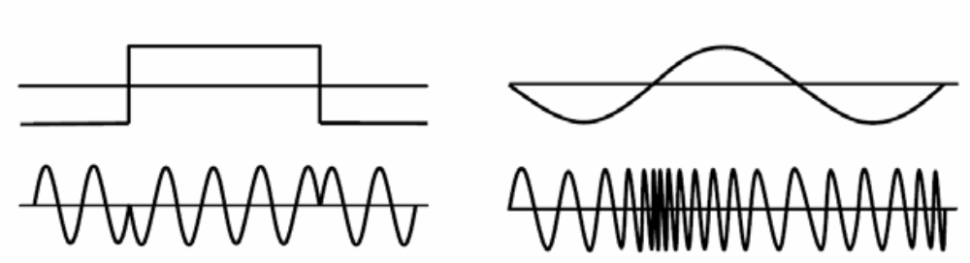
Sinyal Modulasi Fasa
Persamaan sinyal PM :
V_{PM} = A_{c} sin (ω_{c} t + m_{p} sinω_{m} t)

Slide 39
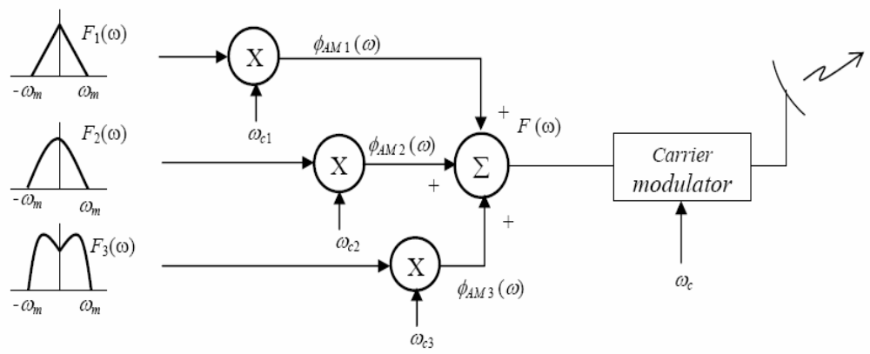
Multipleksing

Slide 40
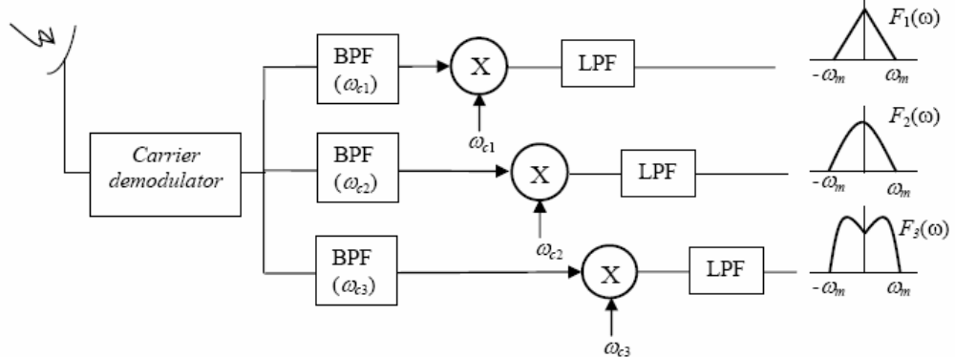
Multipleksing

